Slide 1
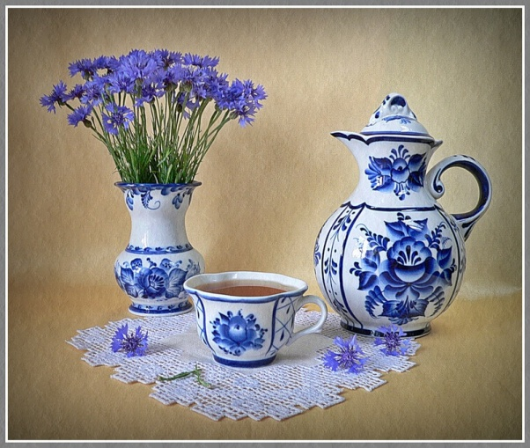
Муниципальное казенное дошкольное образовательное учреждение
детский сад №50 комбинированного вида р.п.Бердяуш
Проект:
«Знакомство и использование узоров русских народных художественных промыслов в
декоративно – прикладном искусстве старших дошкольников»
Тема подпроекта:
Знакомство с декоративно –прикладной росписью «Васильковая Гжель»
(4этап)
Автор проекта: Топычканова М.Н.
воспитатель высшей квалификационной категории
2013год

Slide 2
Тип проекта
Художественное творчество информационно- практико-ориентированный
Вид проекта
Долгосрочный
Групповой
Срок реализации
Октябрь – декабрь 2013г.

Slide 3
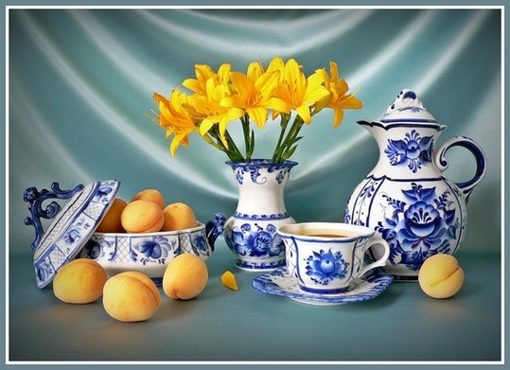
Васильковая Гжель
Есть в России такое местечко,
Где белая рощица, синяя речка.
В этой негромкой российской природе
Слышится эхо волшебных мелодий.
И светлеет вода родниковая,
И дыхание ветра слышней:
Расцветает Гжель васильковая,
Незабудковая Гжель.

Slide 4
Проблема
В настоящее время утрачена такая нравственная ценность, как патриотизм. У детей слабо развит познавательный интерес об истории народных промыслов, о народных мастерах, особенностях росписи. Недостаточно практических разработок условий, оптимизирующих процесс развития художественных способностей и творческого воображения у детей.
Что для этого нужно делать?

Slide 5
Актуальность
- Недостаточный уровень знаний детей в области декоративно-прикладного творчества русского народа;
- Недостаточный уровень компетентности у родителей в области русских народно- прикладных художественных промыслах.

Slide 6
Цель:
Узнать о росписи Гжель, как о «синем волшебстве», хранительнице доброго мастерства русского народа.
Обобщить результаты коллективной творческой деятельности детей, родителей и педагогов в ходе реализации проекта «Васильковая Гжель»

Slide 7
Модель
интеграции образовательных областей
при реализации проекта
Социализация
Коммуникация
Художественное творчество
Познание
Музыка
Физическая культура

Slide 8
Задачи
Развивающие
Образовательные
Воспитательные
Совершенствовать умение составлять узор в полосе, в различных формах, на готовых силуэтах посуды, обрамляющий узор
Развивать эстетический вкус, художественное восприятие предметов народного промысла, творческие способности
Активизировать речь детей
Формировать умение приемов вырезания из бумаги форм наиболее распространенных изделий (кружки, чашки, вазы, чайник).
Познакомить детей с народным художественным промыслом Гжель, его историей возникновения
Формировать умение видеть характерные отличительные особенности изделий
Воспитывать интерес к русскому народному творчеству
Воспитывать уважение к труду людей
Воспитывать любознательность.

Slide 9
Частные вопросы | Темы исследования
Откуда пошла голубая Гжель? | История возникновения Гжели
Какие предметы изготавливали гжельские мастера? | Технология изготовления предметов Гжели
Какие элементы росписи встречаются в Гжели? | Овладение детьми навыками Гжельской росписи

Slide 10
Формы и методы реализации проекта
1. Выставка изделий гжельской керамики.
2. Рассматривание иллюстраций гжельской керамики, альбомов, открыток: «Гжельский фарфор», «Гжель».
3. Рассказ воспитателя о истории и легенде гжельской керамики, и гжельской росписи.
4. Беседы о своеобразии народного декоративно-прикладного искусства Гжель
5. Художественное слово о Гжели.
6. Просмотр презентации на мультимедиа «Голубая гжель».
7. Рисование и раскрашивание в альбомах для детского художественного творчества «Гжельская роспись» и «Учимся рисовать», «Росиночка»
8. Дидактические игры по ознакомлению детей с декоративно-прикладным искусством: «Найди лишнее», «Узнай элементы узора», «Лото», «Составь узор», «Разрезные картинки», «Выложи узор».
9. Вырезание силуэтов изделий, соответствующих формам гжельской керамики, наклеивание и роспись их элементами орнамента.
10. Посещения постоянно действующей выставки детских рисунков «Как у настоящих мастеров из Гжели».

Slide 11
Участники проекта
Дети
Родители
Музыкальный руководитель
Воспитатель

Slide 12
Деятельность педагога
1. Разработать цикл мероприятий по теме проекта.
2. Подобрать художественную и познавательную литературу.
Подготовить наглядный материал: посуда и др. изделия с гжельской росписью, иллюстрации гжельских предметов, образцы элементов росписи.
4. Подготовить учебно-методические пособия, наглядность:
-альбомы для детского художественного творчества «Гжельская роспись», «Учимся рисовать».
-наглядно-методическое пособие «Гжель», «Сказочная Гжель» Ю.Г.Дорожин
-альбомы для аппликаций «Вырежи и наклей»
-технологические карты по декоративному рисованию «Гжельская роза» (последовательность изображения гжельской розы), «Чайник»
-таблицы с основными элементами росписи.
-таблицы с готовыми узорами: «Гжельская роспись круглых силуэтов изделий», «Растительные узоры в гжельской росписи», «Гжельская роспись на силуэтах посуды».
-книжки-раскраски с подсказкой «Голубая Гжель», С.Вохринцева «Росиночка»
-изготовить дидактические игры:«Найди лишнее», «Узнай элементы узора», «Лото», «Составь узор», «Разрезные картинки», «Выложи узор», «Найди пару»
5. Презентация ознакомление:«Васильковая Гжель», «Предметы народного промысла Гжель»

Slide 13
Деятельность детей
Участие в беседах по ознакомлению с историей возникновения гжельской росписи
Рассматривание узоров гжельской росписи
Знакомство с техникой рисования и прорисовка элементов гжельской росписи
Игры: дидактические и настольные, народные игры и забавы.
Чтение художественной литературы: стихи, потешки, загадки, р.н. сказки
Разучивание пословиц о труде
Рисование «Гжельская роза», орнамента на разделочной доске, окаймляющего орнамента, вырезание силуэтов изделий, выполнение работ по лепке
Участие в танце «Морозный узор» на Новогоднем утреннике

Slide 14
Деятельность родителей
1.Родительское собрание :«Важность знакомства детей
с истоками русской народной культурой и видами прикладного искусства»
2.Помощь в оформлении изобразительного уголка (выставка предметов народного промысла Гжель, альбомы)
3. Совместные рисунки и поделки (доски, посуда, и др.) детей и родителей.
4. Мастер-класс по росписи «Голубая Гжель» (чайник), «Роза»
5.Шитье костюмов для танца «Морозный узор»
6. Роспись платка гжельским узором, для танца
7.Помощь в оформлении стенгазеты «Васильковое чудо»
8. Чтение детям русских народных сказок, беседа по содержанию.

Slide 15
Деятельность музыкального работника
Постановка танца с платками «Морозный узор»,
подборка русских народных песен
(«Незабудковая Гжель» муз. Ю.Чичкова,
сл. П.Синявского), попевки,
р. н. хоровод «Выйду ль я на реченьку»
обработка Ломовой

Slide 16
Ресурсы
Кто? | Что? | Форма презентации
Дети, воспитатель, музыкальный работник, родители | Книги, иллюстрации, предметы гжельского промысла; дидактические и настольные игры; бумага, карандаши, гуашь, глина, солёное тесто, художественные произведения, использование мультимедиа | НОД по ознакомлению с декоративной росписью Гжель, с использованием нетрадиционной техники «Чайный сервиз» (художественное творчество, коммуникация, познание, музыка), альбом детских работ:«Васильковая Гжель»,танец «Морозный узор»

Slide 17
Этапы реализации проекта
I этап
Обоснование темы, мотивация её выбора
Определение целей и задач проекта
II этап (организационный)
Составление перспективных планов работы с детьми, родителями
Подбор литературы, пособий, предметов промысла
Обсуждение с родителями, детьми вопросов связанных с проведением проекта
Составление тематического планирования материала
Разработка содержаний НОД
Подбор дидактического материала, литературы, предметов промысла, презентаций «Гжель» (история возникновения промысла, посуда )
Подбор и изготовление костюмов к танцу

Slide 18
III этап (практический)
Проведение бесед, НОД по декоративному рисованию
Дидактических игр с детьми
IV этап (итоговый)
Самоанализ проделанной работы
Беседы
Родительского собрания
Мастер класс для родителей
Постановка танца
Внесение корректив и планирование перспектив
Изготовление костюмов родителями
Роспись платков для танца
Анкетирование

Slide 19
Ожидаемые результаты
дети
Познакомились с гжельским промыслом, его происхождением, технологией изготовления изделий, цветовой гаммой, видом росписи.
Появился устойчивый интерес к народному прикладному искусству, уважение к труду мастеров
Обогатился словарь детей, знают стихи, легенду возникновения росписи
Оформление и пополнение изо уголка пособиями по народно – прикладному искусств.
Выставка рисунков и поделок: «Как у настоящих мастеров из Гжели», оформление альбома « Васильковая Гжель»

Slide 20
Ожидаемый результат
Родители
Компетентность в вопросах о народном промысле Гжель, о её особом стили росписи
Активное участие в реализации проекта

Slide 21
Путь распространения инновационного опыта
Распространение опыта среди профессионального сообщества (РМО, семинары, практикумы)
Публикация инновационного опыта в сети Интернета и периодической печати
Распространение опыта педагогов в рамках дошкольного учреждения (педагогический совет, семинары практикумы)
Участие в научно – практических конференциях

Slide 22
План мероприятий на октябрь - декабрь 2013года
Название мероприятия | Время проведения
1.Беседа «Народные художественные промыслы» 2.Рассматривание альбома «Гжельская роспись» 3.Д. игра «Найди пару» 4.Рисование узоров «Бордюры, линии, сетка» | 1 неделя октября
1.Беседа «Особенности декоративных росписей» 2.Чтение и заучивание стихов о гжели 3.Дид.игра «Разрезные картинки» 4. Рисование узора капелька «Украшение тарелочки» | 2 неделя октября
1.Беседа «Народный промысел Гжель» 2.Чтение русской народной сказки «Снегурочка» 3.Собираем пазл «Гжель» 4.Рисование узора «Листики и веточки» на полосе бумаги | 3 неделя октября
1.Беседа «Откуда пошла Гжель», легенда 2.Рассматривание гжельской посуды, альбом «Гжельская керамика» 3.Разгадывание загадок на тему «Народный художественный промысел» 4. Рисование узора «Роза» на закладки для книги | 4 неделя октября

Slide 23
Название мероприятия | Время проведения
1.Беседа «Из чего делают гжельскую посуду?» 2. Рисование узора на блюдце 3.Д.игра «Найди лишнее» 4. Просмотр презентации «Предметы народного промысла Гжель» | 1 неделя ноября
1. НОД декоративное рисование « За чашкой чая не скучаем» 2. Лепка из глины тарелки 3.Д.игра «Найди лишнее» 4. Чтение поучительной сказки «Кувшин для масла» Загвоздина Марина Викторовна | 2 неделя ноября
1.Роспись бутылочки «Кувшинчик» 2.Разучивание стихотворения Гжель 3.Роспись глиняной тарелки узором 4. Д.игра «Составь узор» | 3 неделя ноября
1. Роспись сырной доски узором 2.Заучивание пословиц и поговорок о труде 3.Д.игра «Назови виды живописи» 4.Разучивание стихотворения «Гжель» | 4 неделя ноября

Slide 24
Название мероприятия | Время проведения
1. Беседа « Зимняя сказка Гжели» 2. Рисование и роспись петушка 3. Театрализация р.н.сказки , где главный герой петушок, по выбору детей 4.Книжка – раскраска с подсказкой 5. Разучивание танца «Морозный узор» | 1 неделя декабря
1. Викторина « Чудеса мастера», знание росписей народных художественных промыслов 2. Рисование с использование нетрадиционной техники, натюрморт «Чайный сервиз» 3. Лото (знание народной декоративной росписи) 4. Игра р.н. «Петушок» | 2 неделя декабря
1. Раскраска «Росиночка» 2. Изготовление альбома «Василькова Гжель» 3. Презентация танца «Морозный узор» | 3 неделя декабря

Slide 25
Работа с родителями по проекту
Название мероприятия | Время проведения
1.Родительское собрание :«Важность знакомства детей с истоками русской народной культурой и видами прикладного искусства» 2.Помощь в оформлении изобразительного уголка (выставка народного промысла Гжель, альбомы) 3.Памятки для родителей «Гжель» 4. Мастер-класс по росписи «Голубая Гжель» (чайник) 5.Шитье костюмов для танцев «Гжель» 6. Мастер – класс «Роспись платка гжельским узором» 7.Помощь в оформлении стенгазеты «Васильковое чудо» 8. Презентация танца «Морозный узор» | 4 октября В течении всего проекта 24 октября 8 ноября 21 ноября 29 ноября 5 декабря Новогодний утренник

Slide 26
Информационные ресурсы
С. Вохринцева «Россиночка» - наглядное пособие
«Сказочная Гжель» Ю.Г.Дорожин
«Чудесная гжель» - рекомендации для занятий
А. Грибовская «Обучение дошкольников декоративному рисованию, лепке, аппликации » - методическое пособие
И.Лыкова «Изобразительная деятельность» - методическое пособие
Скоролупова О.А. «Знакомство детей дошкольного возраста с русским народным декоративно- прикладным искусством»( цикл занятий для детей старшего дошкольного возраста)
Сказка «Кувшин для масла» Загвоздина Марина Викторовна ( http://www.b17.ru/article/887/)
Выход на сайты Интернета
http://ru.wikipedia.org/; WWW.Маам.ru, www. nsport/ru,

Slide 27
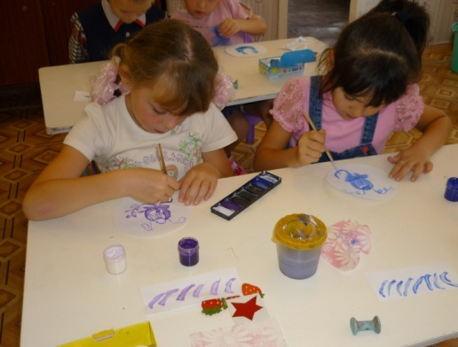
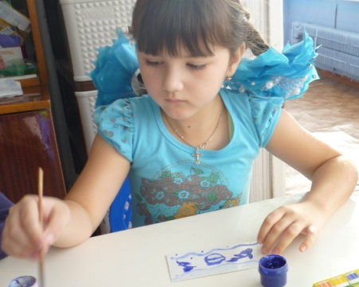
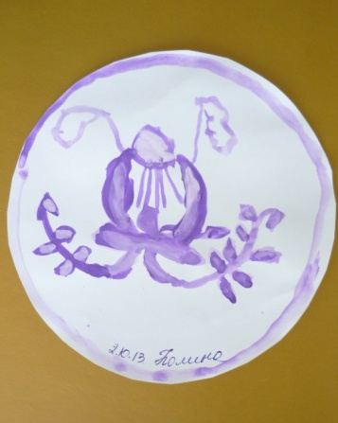
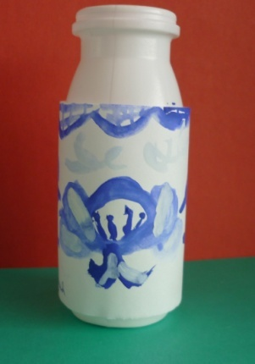
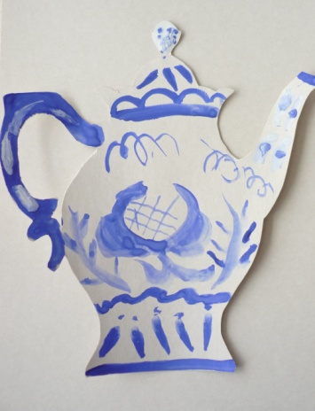
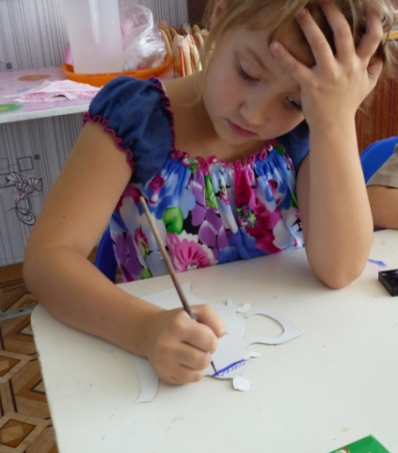
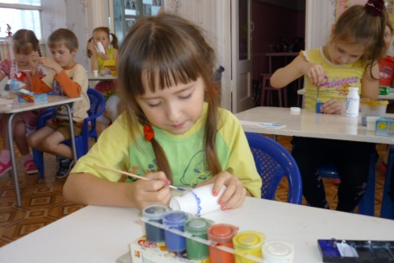
Фотоальбом

Slide 28
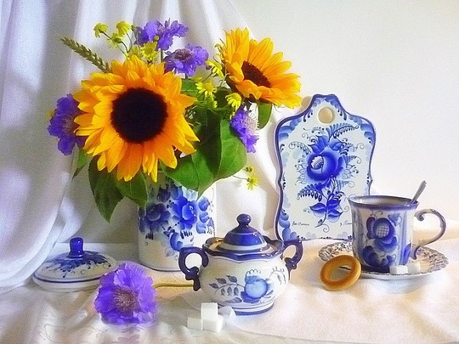
Спасибо за внимание!

